Slide 1
第十三次作业
5.6，5.7（a）

Slide 2
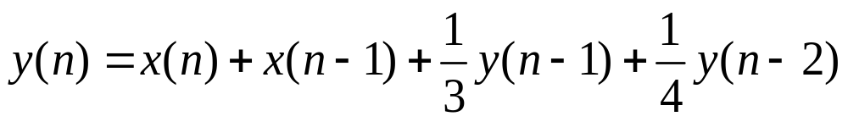
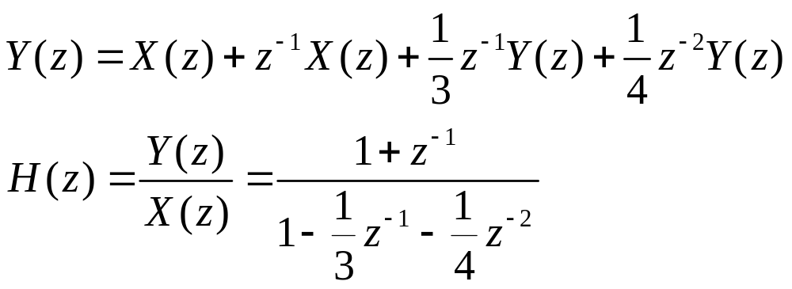
5.6 设滤波器差分方程为
（1）画出直接I型、典范型、级联型、并联型（一阶节）
（2）求系统的频率响应（幅度和相位）
（3）抽样频率为 10kHz，输入为正弦波幅度为5，频率
为1kHz，求稳态输出。
解：系统函数为

Slide 3
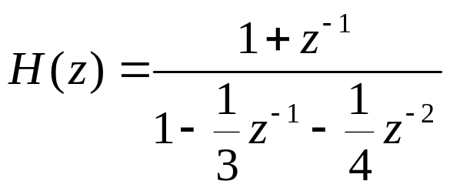





（1）直接I型
典范型

Slide 4
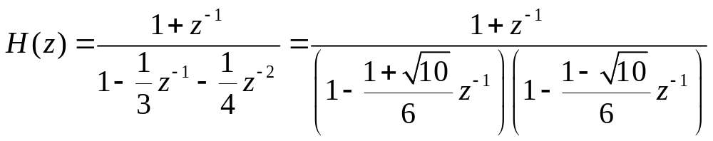
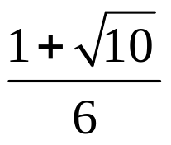
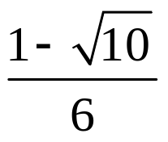
对系统函数分母做因式分解
级联型为

Slide 5
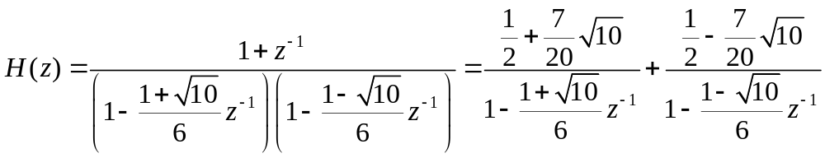
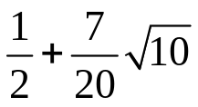
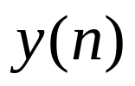
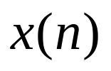

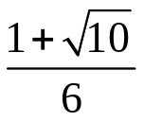
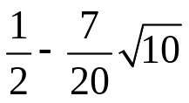
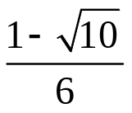
对系统函数进行部分分式展开
并联型为

Slide 6
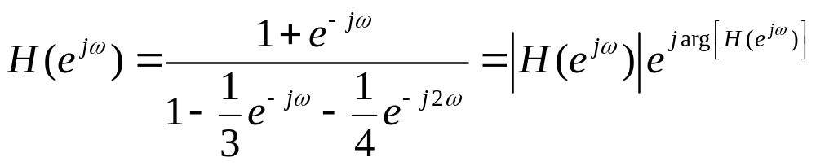
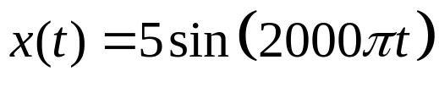
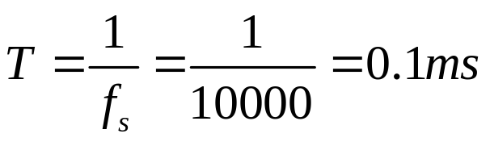
（2）
（3）输入的正弦波为
抽样周期为
说明：本题不要求具体求出幅频响应和相位响应。（不用计算机或者计算器求不出来）

Slide 7









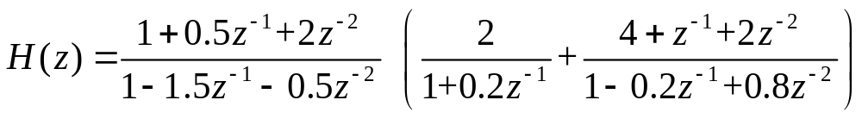
5.7 写出图示结构的系统函数和差分方程
解：分析：右边2个并联
与左边的级联

